Slide 1
基于机器视觉的工件姿态
识别与抓取系统研究
The Tongji University Academic Report & Thesis Defense
答辩人： 冯成均
指导教师：沈斌教授

Slide 2
Contents
1
选题背景及意义
2
研究目标及内容
3
关键技术与实践难点
4
关键技术路线
5
预期研究成果

Slide 3
基于机器视觉的工件姿态识别与抓取的研究
1. | 选题背景及意义
2. | 研究目标及内容
3. | 关键技术与难点
4. | 预期研究成果
5. | 总结
国内外研究现状
德国的西门子公司这方面做了很深入的研究。由 MVTec 公司研发的视觉软件 Halcon 就是起源于德国，该软件是一个拥有完善集成开发环境的机器视觉算法包，在工业装配、检测和识别等方面有着非常广泛的应用。
日本的村上隆教授将视觉传感器应用在焊接机器人上，通过图像处理分析获取焊缝信息，在弧焊机器人的焊缝跟踪研究领域取得很大进展。
国内的机器视觉研究从上世纪 80 年代末才开始，很多国外人才的引入和在科研技术上对国外先进成果的借鉴，使得这一领域得到了快速发展。一种新兴技术的出现必然会推动生产力的发展，带来社会效益的提高，而如何将其市场化是需要解决的重要问题。
Notes:
1制造业产生了根本性变革，实现了大规模批量生产

Slide 4
基于机器视觉的工件姿态识别与抓取的研究
1. | 选题背景及意义
2. | 研究目标及内容
3. | 关键技术与难点
4. | 关键技术路线
5. | 预期研究成果
研究意义
提高产线运行效率
识别准确率高
算法基于机器视觉使得识别速度快，明显优于人工和其他方式，提升产线的运行效率。
机器视觉算法成熟，准确率高，工业相机稳定，可靠性高。
研究意义
提高产线自动化率
工作对象灵活性高
采用机器视觉的方式识别工件的姿态并将其结果传送给执行机构，提高产线的自动化。
将机器视觉应用于装配生产线具有灵活性高，方便产线改造和装配对象变更。

Slide 5
Contents
1
选题背景及意义
2
研究目标及内容
3
关键技术与实践难点
4
关键技术路线
5
预期研究成果

Slide 6
基于机器视觉的工件姿态识别与抓取的研究
1. | 选题背景及意义
2. | 研究目标及内容
3. | 关键技术与难点
4. | 关键技术路线
5. | 预期研究成果
研究内容
理论研究
方案设计
工业相机
研究内容
算法研究
抓取机构
软件集成
调试与试验

Slide 7
Contents
1
选题背景及意义
2
研究目标及内容
3
关键技术与实践难点
预期研究成果
4
关键技术路线
4
5
预期研究成果

Slide 8
基于机器视觉的工件姿态识别与抓取的研究
1. | 选题背景及意义
2. | 研究目标及内容
3. | 关键技术与难点
4. | 关键技术路线
5. | 预期研究成果
关键技术难点及解决方案
1
工件姿态识别与抓取系统硬件搭建问题
2
装配线系统的整体软件构建以及各设备之间通信的问题
3
工业相机与执行机构的坐标标定
4
图像处理的算法研究
5
机器视觉软件的准确度与可靠性

Slide 9
Contents
1
选题背景及意义
2
研究目标及内容
预期研究成果
4
关键技术与实践难点
3
4
关键技术路线
5
预期研究成果

Slide 10
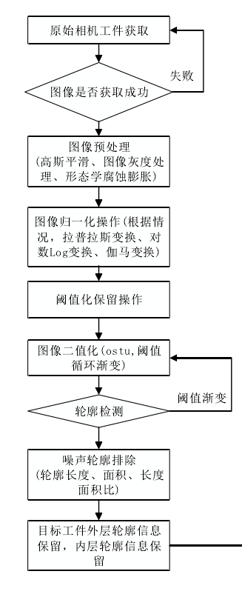
基于机器视觉的工件姿态识别与抓取的研究
1. | 选题背景及意义
2. | 研究目标及内容
3. | 关键技术与难点
4. | 关键技术路线
5. | 预期研究成果
关键问题技术路线

Slide 11
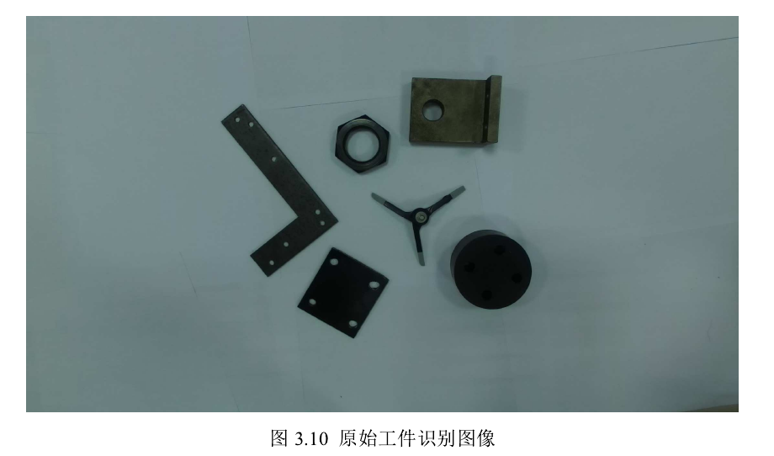
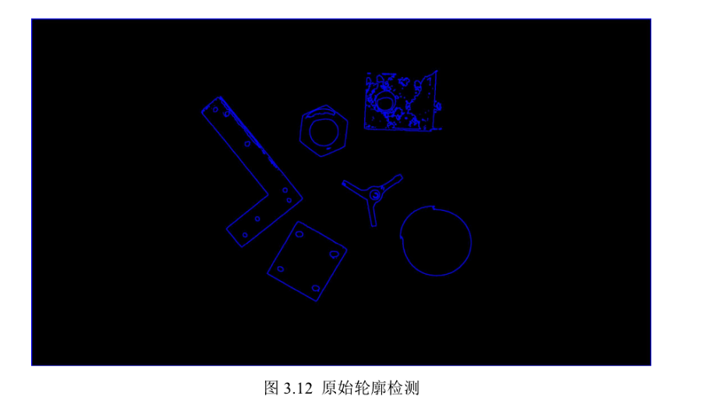
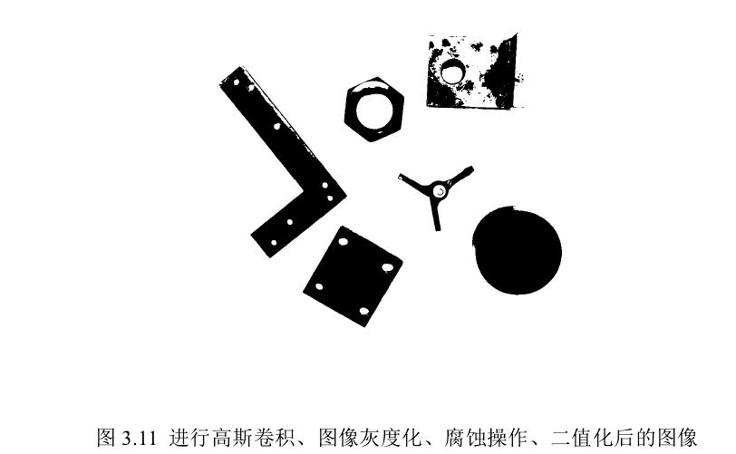
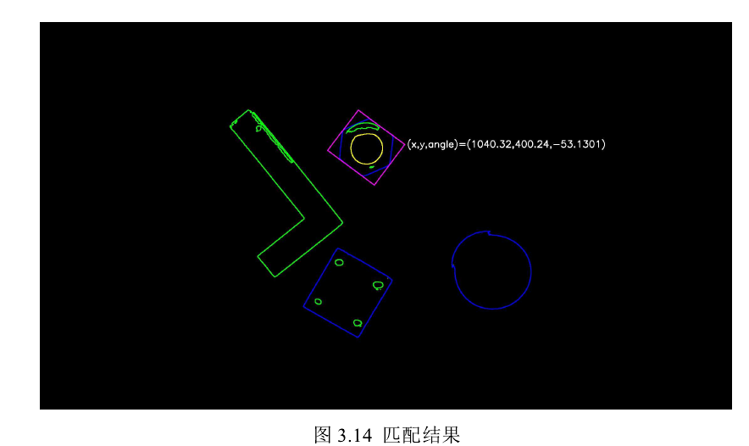
基于机器视觉的工件姿态识别与抓取的研究
1. | 选题背景及意义
2. | 研究目标及内容
3. | 关键技术与难点
4. | 关键技术路线
5. | 预期研究成果
关键问题技术路线

Slide 12
Contents
1
选题背景及意义
2
研究目标及内容
3
关键技术与实践难点
预期研究成果
4
关键技术路线
4
5
预期研究成果

Slide 13
基于机器视觉的工件姿态识别与抓取的研究
1. | 选题背景及意义
2. | 研究目标及内容
3. | 关键技术与难点
4. | 关键技术路线
5. | 预期研究成果
预期研究成果
硬件部署
部署包括工业相机、工业光源、执行机构、控制PC等在内的多设备集成系统。
软件开发
在PC端，Windows系统平台下开发出一套能够控制所有硬件设备运行的软件，并且该软件具有较高的可移植性，运行效率较高。

Slide 14
谢谢观看！
恳请各位老师予以指正。
Vielen Dank für Ihre Aufmerksamkeit!
Thanks!

